Slide 1





Практические рекомендации по реализации мер
по противодействию допингу
1

Slide 2









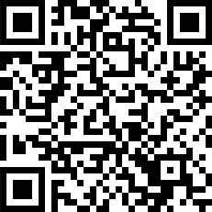
Запрещенный список
МС по терапевтическому использованию
МС по тестированию
МС по обработке
и расследованиям результатов
МС по сохранению конфиденциальност и информации о частных лицах
МС для лабораторий
МС по соответствию сторон
МС по образованию

Slide 3


Общероссийские антидопинговые правила
Положения настоящих Правил соответствуют положениям :
Международной конвенции о борьбе с допингом ЮНЕСКО 2005;
Всемирного антидопингового кодекса 2021 года;
Международных стандартов ВАДА.
ht t p s : / / r u s a d a . r u /

Slide 4

Виды нарушений антидопинговых правил
ht t p s : / / r u s a d a . r u /
Наличие запрещенной субстанции в пробе
Использование или попытка использования запрещенной субстанции или метода
Уклонение, отказ или неявка на процедуру сдачи пробы
Нарушение порядка предоставления информации о местонахождении Фальсификация или попытка фальсификации
Обладание запрещенной субстанцией или методом Распространение или попытка распространения Назначение или попытка назначения
Соучастие
Запрещенное сотрудничество Воспрепятствование или преследование
•
•
•
•
•
•
•
•
•
•
•

Slide 5
Персонал спортсмена
ht t p s : / / r u s a d a . r u /
любой тренер, инструктор, менеджер, агент, персонал команды, официальное лицо, медицинский, парамедицинский персонал, родитель или любое иное лицо, работающее со спортсменом, оказывающее ему медицинскую помощь или помогающее спортсмену при подготовке к спортивным соревнованиям и участии в них

Slide 6
Виды нарушений антидопинговых правил
ht t p s : / / r u s a d a . r u /
Наличие запрещенной субстанции в пробе
Использование или попытка использования запрещенной субстанции или метода
Уклонение, отказ или неявка на процедуру сдачи пробы
Нарушение порядка предоставления информации о местонахождении
•
•
•
•
•
•
•
•
•
•
•
Фальсификация или попытка фальсификации Обладание запрещенной субстанцией или методом Распространение или попытка распространения Назначение или попытка назначения
Соучастие
Запрещенное сотрудничество Воспрепятствование или преследование

Slide 7
Тренеры
ht t p s : / / r u s a d a . r u /
Родители
Соперники
Спонсоры
Спортсмен
Фанаты
Агенты
Спортивные функционеры
Врачи

Slide 8

Роль тренера в профессиональной карьере спортсмена
ht t p s : / / r u s a d a . r u /
Сильная антидопинговая позиция тренера
-
мощный сдерживающий фактор

Slide 9
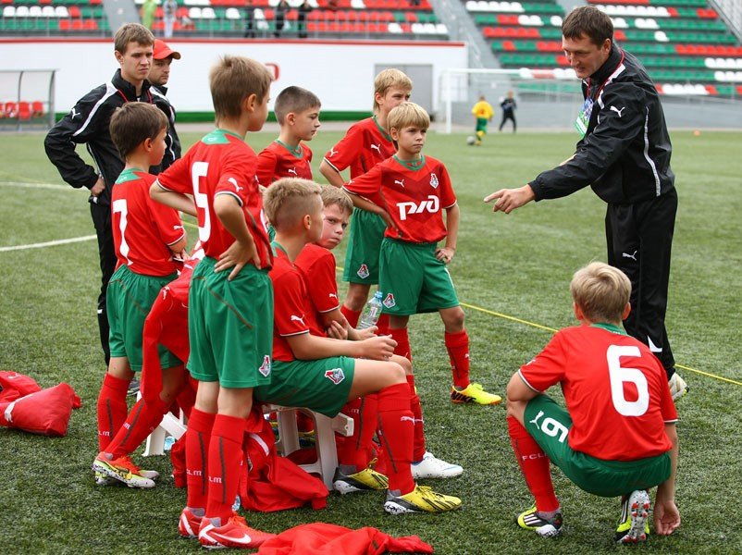
Для того, чтобы поддержать своего спортсмена в его честной игре, тренеру необходимо:
ht t p s : / / r u s a d a . r u /
знать и соблюдать антидопинговые правила
сотрудничать при реализации антидопинговых программ
использовать свое влияние на спортсмена с целью формирования культуры нетерпимости к допингу
правильно расставлять приоритеты

Slide 10


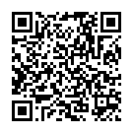
Памятка для тренеров
Доступна на сайте РУСАДА в разделе Образование - Памятки
ht t p s : / / r u s a d a . r u /

Slide 11


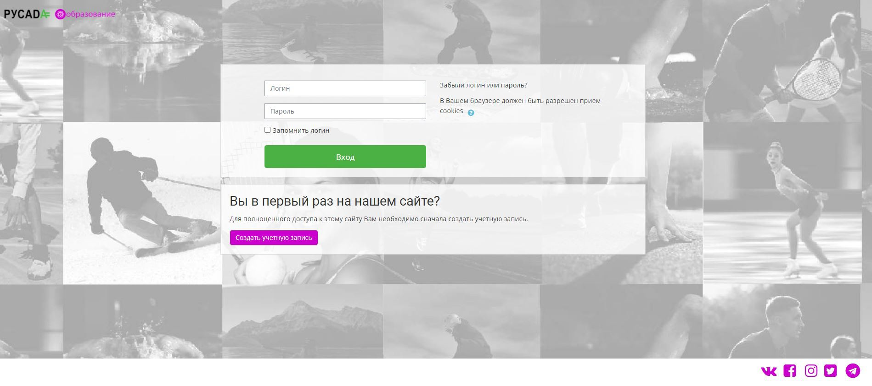
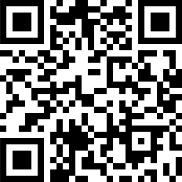

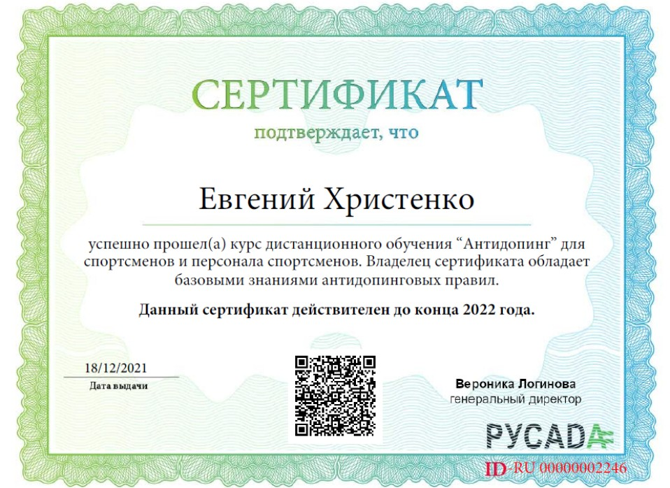
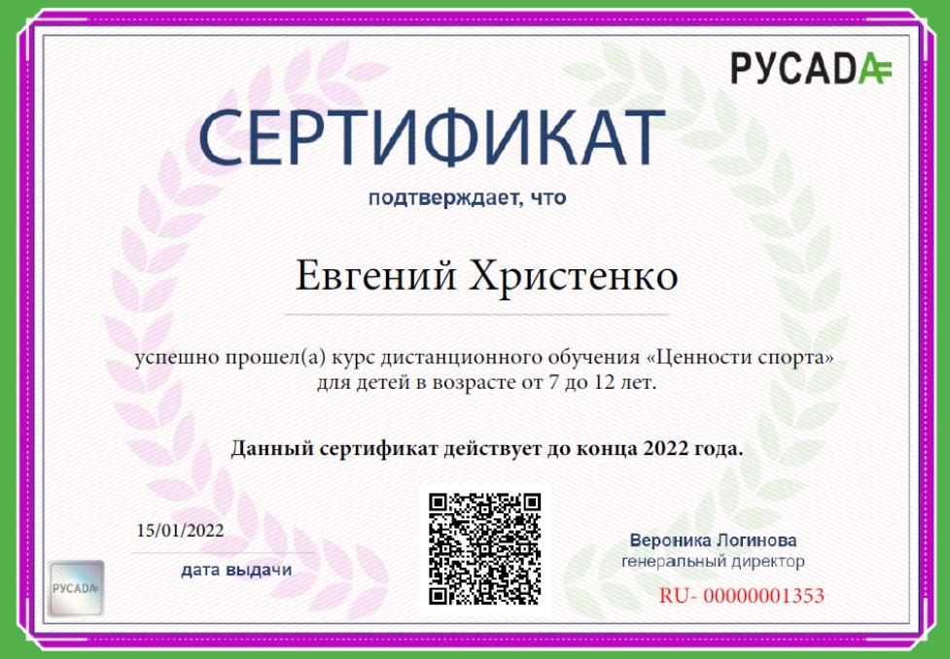
https://rusada.ru/

Slide 12

Практические рекомендации
ht t p s : / / r u s a d a . r u /

Slide 13
Запрещенный список
ht t p s : / / r u s a d a . r u /

Slide 14



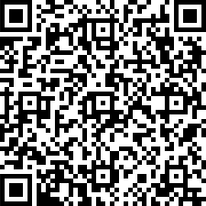
Принцип «строгой ответственности»:
спортсмен отвечает за все, что попадает в его организм!
https://rusada.ru/

Slide 15

!Запрещенная субстанция может иметь несколько разных названий!
ht t p s : / / r u s a d a . r u /
экстракт герани
Геранамин
Метилгексанамин
диметилпентиламин
Фортан
1,3-ДМАА
ДМАА
1,3-диметиламиламин
Метилгексанамин

Slide 16
!Запрещенная субстанция может иметь несколько разных названий!
ht t p s : / / r u s a d a . r u /
•
•
•
•
•
Ретаболил Дураболин Нероболил Тураболил Феноболин
Нандролон

Slide 17
ht t p s : / / r u s a d a . r u /
субстанции, запрещенные все время
субстанции, запрещенные в соревновательный период
субстанции, запрещенные в отдельных видах спорта

Slide 18



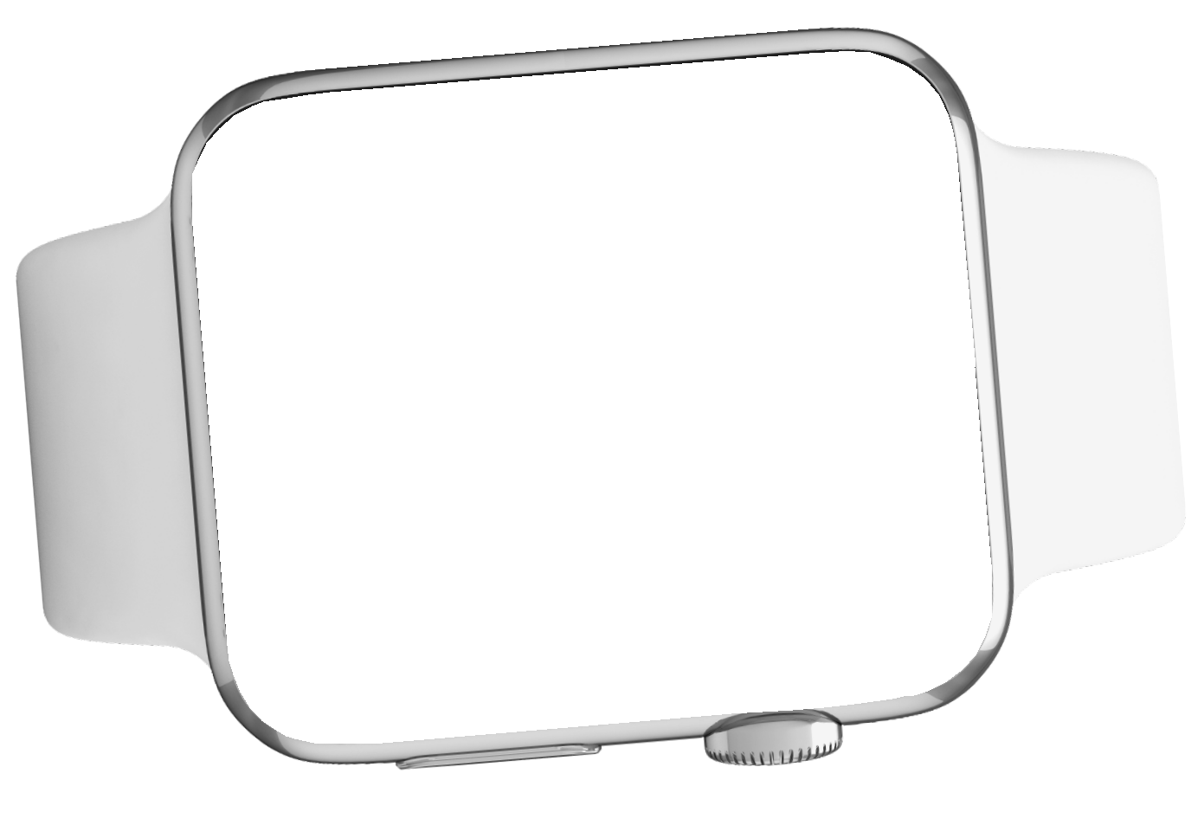
Соревновательный период
Home
Соревновательный период начинается с 23:59
предыдущего дня
ht t p s : / / r u s a d a . r u /

Slide 19

1) Менее тщательная проверка продукции
БИОЛОГИЧЕСКИ АКТИВНЫЕ ДОБАВКИ СПОРТИВНОЕ ПИТАНИЕ
Высокий риск производственной ошибки
Регулируется только Роспотребнадзором
PROTEIN
Антидопинговые агентства не дают рекомендаций
по биологическим активным добавкам и спортивному питанию!!!
GUARANA
BCAA
L-CARNITINE
CREATINE
OMEGA - 3
ht t p s : / / r u s a d a . r u /

Slide 20
Если спортсмен заболел!
ht t p s : / / r u s a d a . r u /
1. Проверьте весь список назначенных лекарственных средств
до начала использования
2.
Окажите спортсмену помощь с подачей запроса на ТИ

Slide 21







ТЕРАПЕВТИЧЕСКОЕ ИСПОЛЬЗОВАНИЕ
ht t p s : / / r u s a d a . r u /
Международный уровень
Рассматривает
Международная федерация
Национальный уровень
Рассматривает РУСАДА
Разрешение на терапевтическое использование необходимо получить ДО НАЧАЛА ИСПОЛЬЗОВАНИЯ ИЛИ ОБЛАДАНИЯ
запрещенной субстанцией или методом

Slide 22

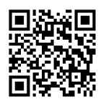
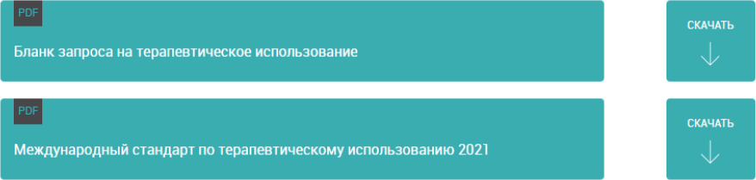
https://rusada.ru/

Slide 23











Критерии получения разрешения на ТИ
ht t p s : / / r u s a d a . r u /
26
Запрещенная субстанция или метод необходимы для лечения острого или хронического заболевания
Терапевтическое использование запрещенной субстанции или метода крайне маловероятно может привести к дополнительному улучшению спортивного результата
Отсутствие разумной терапевтической альтернативы
Необходимость использования запрещенной субстанции или метода не является следствием предыдущего использования (без ТИ) субстанции или метода

Slide 24

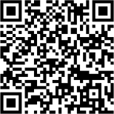
Руководство по терапевтическому использованию
ht t p s : / / r u s a d a . r u /

Slide 25

ОБЛАДАНИЕ ЗАПРЕЩЕННЫМИ СУБСТАНЦИЯМИ И МЕТОДАМИ
ht t p s : / / r u s a d a . r u /
Спортсмен / тренер не имеет право хранить препарат, содержащий запрещенную субстанцию, или запрещенный метод
ТОЛЬКО ВРАЧ для оказания экстренной медицинской помощи !
Исключение – наличие у спортсмена разрешения на ТИ!

Slide 26
ПРОЦЕДУРА ДОПИНГ-КОНТРОЛЯ
ht t p s : / / r u s a d a . r u /

Slide 27
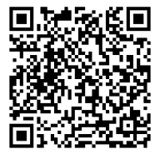




ПРОЦЕДУРА ДОПИНГ-КОНТРОЛЯ ПРОХОДИТ БЕЗ ПРЕДВАРИТЕЛЬНОГО УВЕДОМЛЕНИЯ!
Уведомление спортсмена
Пункт допинг контроля
Процедура отбора пробы
Заполнение бланка уведомления
Как минимум 90 мл мочи – время не ограничено
Пробы: стандартная, промежуточная, дополнительная
ИДК объясняет права и обязанности спортсмена
Сообщить о ранее используемых медикаментах
Кровь
Необходимо предъявлять разрешение на ТИ, при его наличии
Подпись спортсмена

Slide 28





ПРОЦЕДУРА ДОПИНГ-КОНТРОЛЯ
КТО ТЕСТИРУЕТ?
Национальное антидопинговое агентство
Международная федерация по виду спорта

Slide 29


ПРАВА И ОБЯЗАННОСТИ СПОРТСМЕНА
https://rusada.ru/
Право на:
представителя и переводчика
получение дополнительной информации о процедуре допинг-контроля
получение отсрочки по уважительной причине от немедленной явки на
процедуру допинг-контроля
модификацию процедуры допинг- контроля (несовершеннолетние
спортсмены и спортсмены с ограниченными возможностями)
Обязанности:
оставаться в поле зрения шаперона/ ИДК с момента уведомления и до
окончания процедуры
предоставить документ, удостоверяющий личность спортсмена
немедленно явиться на пункт допинг-
контроля
знать и соблюдать требования процедуры допинг-контроля

Slide 30
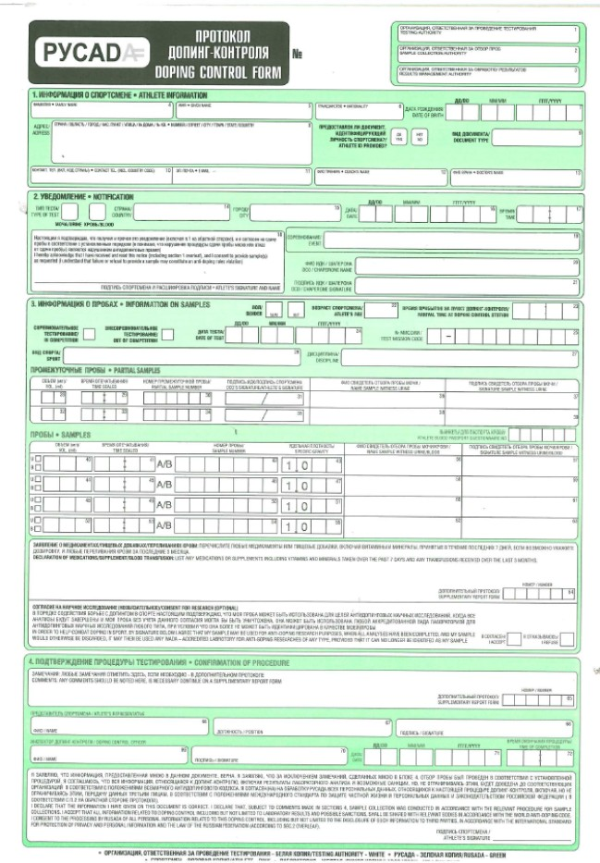
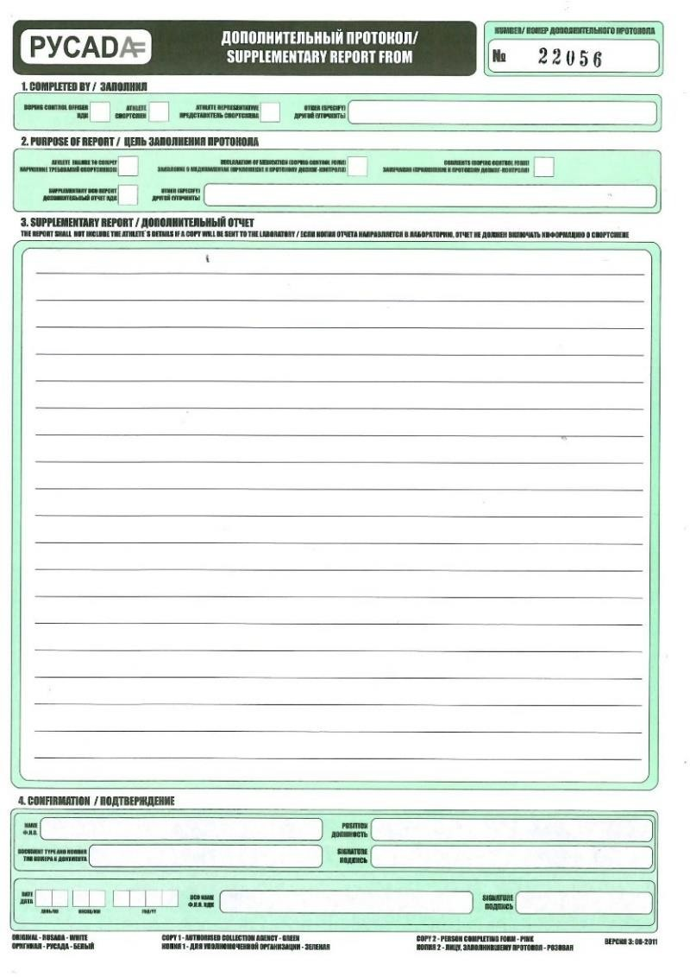
ЗАПОЛНЕНИЕ ПРОТОКОЛОВ ДОПИНГ-КОНТРОЛЯ
ht t p s : / / r u s a d a . r u /

Slide 31
Запрещенное сотрудничество
ht t p s : / / r u s a d a . r u /

Slide 32






ЗАПРЕЩЕННОЕ СОТРУДНИЧЕСТВО
Пример: сотрудничество спортсмена в профессиональном качестве, с любым персоналом спортсмена,
который отбывает срок дисквалификации
ht t p s : / / r u s a d a . r u /

Slide 33
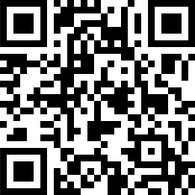
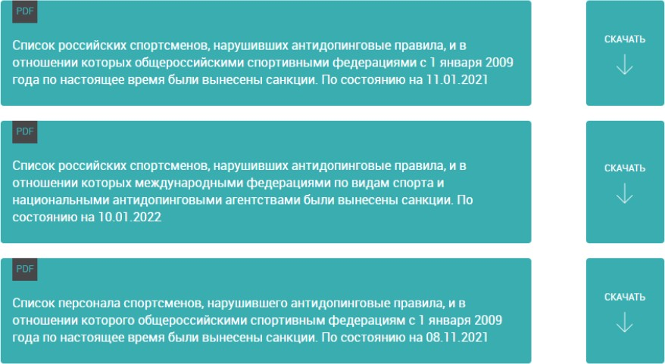
СПИСОК ДИСКВАЛИФИЦИРОВАННЫХ СПОРТСМЕНОВ И ПЕРСОНАЛА СПОРТСМЕНА
https://rusada.ru/
Сайт РАА «РУСАДА»
Дисквалификации

Slide 34
ht t p s : / / r u s a d a . r u /
Обработка результатов

Slide 35
ht t p s : / / r u s a d a . r u /

Slide 36

Обработка результатов в случае наличия
неблагоприятного результата анализа
Получение информации о возможном нарушении антидопинговых правил
Проверка наличия действующего
разрешения на ТИ/возможных отступлений от Международных стандартов/ употребления запрещенной субстанции разрешенным способом

Slide 37

Уведомление спортсмена/НФ/МФ/ВАДА
Возможное временное отстранение
Получение информации от спортсмена
Предъявление обвинения в нарушении антидопинговых правил

Slide 38

Слушание по делу
Вынесение решения
Уведомление спортсмена
o вынесенном решении
Применение санкции на основании решения
Уведомление МФ и ВАДА о вынесенном решении

Slide 39

Процедура обработки нарушения порядка
предоставления информации о местонахождении
Получение протокола неудавшейся попытки или сведений о некорректном или несвоевременном предоставлении информации
Уведомление спортсмена и национальной федерации - 14 дней на предоставление объяснений

Slide 40

Процедура обработки нарушения порядка
предоставления информации о местонахождении
Рассмотрение объяснений, принятие решения - 14 дней
Информирование спортсмена и национальной федерации о вынесенном решении
Пересмотр в административном порядке - 14 дней
Вынесение решения после пересмотра, внесение информации в АДАМС - 14 дней
! Любое сочетание трех пропущенных тестов /случаев непредоставления информации – может влечь дисквалификацию сроком до 2 лет

Slide 41
ht t p s : / / r u s a d a . r u /
Ответственность

Slide 42
ВОЗМОЖНЫЕ САНКЦИИ
Вид нарушения | Стандартная санкция
Наличие в пробе запрещенной субстанции | От 2* до 4 лет
Использование или попытка использования запрещенной субстанции или метода | 4 года
Уклонение, отказ или неявка на процедуру сдачи пробы | 4 года*
Нарушение порядка предоставления информации о местонахождении | 2 года
Фальсификация или попытка фальсификации | 4 года
Обладание запрещенной субстанции или методом | 4 года
Распространение или попытка распространения | От 4 до пожизненного срока
Назначение или попытка назначения | От 4 до пожизненного срока
Соучастие | От 2 до пожизненного срока
Запрещенное сотрудничество | 2 года
Действие спортсмена или иного лица, направленные на воспрепятствование или преследование за предоставление информации уполномоченным органам | От 2 до пожизненного срока

Slide 43

САНКЦИИ К ПЕРСОНАЛУ СПОРТСМЕНА
ht t p s : / / r u s a d a . r u /
Спортивная дисквалификация от 4 лет до пожизненного
Уголовная ответственность
Статья 226.1. Контрабанда
Статья 230.1. Склонение спортсмена к использованию субстанций и (или) методов, запрещенных для использования в спорте
Статья 230.2. Использование в отношении спортсмена субстанций и (или) методов, запрещенных для использования в спорте Статья 234. Незаконный оборот сильнодействующих или ядовитых веществ в целях сбыта
Административная
ответственность
Статья 6.18 КоАП РФ. Нарушение установленных законодательством о физической культуре и спорте требований о предотвращении допинга в спорте и борьбе с ним
Дисциплинарная
ответственность
Расторжение трудового договора

Slide 44
Постановление Правительства РФ от 23.08.2021 № 1387
Пункт 3.2. главы 3 дополнить подпунктами:
    Ингибиторы ароматазы
    Антиэстрогенные субстанции
"О внесении изменений в перечень субстанций и (или) методов, запрещенных для использования в спорте, для целей статей 230.1 и 230.2 Уголовного кодекса Российской Федерации"
Дополнить главами 3¹-3⁵:
Бета-2-агонисты (S3)
Диуретики и маскирующие агенты (S5)
Стимуляторы (S6)
Глюкокортикоиды (S9)
Бета-блокаторы (P1)
ht t p s : / / r u s a d a . r u /

Slide 45








Контактная информация
53
www.rusada.ru rusada@rusada.ru
list.rusada.ru
rusada.triagonal.net
125284, г. Москва, Беговая ул., д.6А
+7 (499) 271-77-61

